Slide 1
Képek és portrék az Árpád kor történetéből
Történelem 5. osztály tankönyvhöz
OH-TOR05TA
Készítette: Maczkó András
Pécs TVT

Slide 2
Videó
MUTAT
ELREJT
Feladat
Megoldás

Slide 3
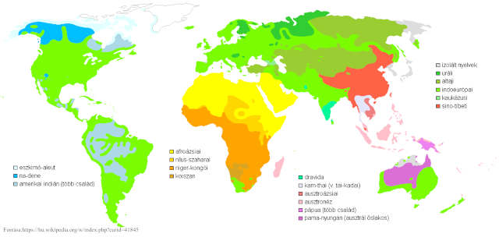
Maczkó András Pécs
14. Történetek a magyarok eredetéről
Az ábra segítségével válaszoljon, hogy melyek a legnagyobb nyelvcsaládok!

Slide 4
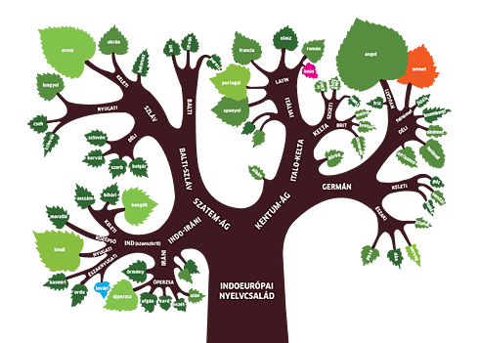
Maczkó András Pécs
14. Történetek a magyarok eredetéről
Az ábra segítségével válaszoljon, melyek a legnagyobb indoeurópai nyelvcsaládok! Megoldásért katt a képre!
Forrás: https://www.goethe.de/resources/files/png33/kepeslap_indogerman_a6_b695-formatkey-png-w491.png
Indoeurópai nyelvcsalád
Germán nyelvek (német, angol
Italo-kelta nyelvek (francia, olasz, spanyol)
Szláv nyelvek (orosz, cseh, szerb)
Indo-iráni nyelvek (perzsa, hindi)

Slide 5
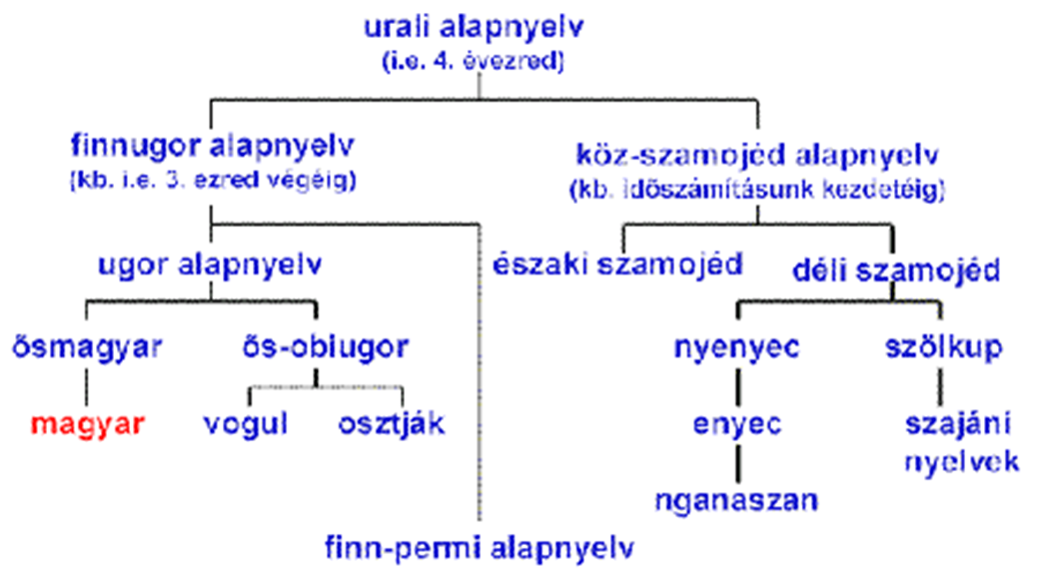
Maczkó András Pécs
14. Történetek a magyarok eredetéről
Videó
0’15 – 1’27
8’10 - végig
A videók segítségével válaszoljon, hogy mi az alapja a hun-magyar rokonság elméletének!
Az ábra segítségével válaszoljon, hogyan alakult ki a magyar nyelv ! Mi bizonyítja? Megoldásért kattintson a képre!
Urali nyelvcsalád
Finnugor nyelvek
Ugor nyelvek
Ősmagyar nyelv
Magyar nyelv
Forrás: http://pctrs.network.hu/clubpicture/7/9/8/_/finnugor_nyelvcsaladok_798436_39571.gif
Finnugor eredet -
Nyelvtudomány
Régészeti leletek
Néprajz

Slide 6
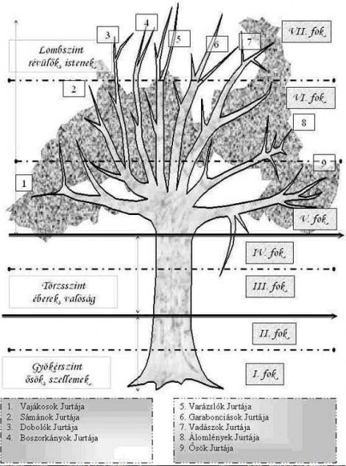
Maczkó András Pécs
14. Történetek a magyarok eredetéről
Keressen rá a fogalmak jelentésére: táltos, turul, életfa! Megoldásért kattintson a fogalomra!
Életfa:
Mágikus jelkép
Válaszoljon a kérdésekre az ábra alapján! Katt a kérdésre a megoldásért
Hány szintje van az életfának?:
Három
Hogyan nevezik az életfa szintjeit?:
Gyökérszint – Törzsszint - Lombszint
Mi érhető el a szinteken:
Gyökérszint – Ősök, szellemek
Törzsszint – valóság
Lombszint - istenek
Hány foka van az életfának:
Hét
Hány ága van az életfának:
Kilenc
A videó alapján fogalmazza meg a fogalmak jelentését! Mondja el Emese álmát! Megoldásért kattintson a fogalmakra!
Videó
Táltos:
a magyar népi hitvilág természetfeletti erejű személye, a magyar ősvallás főpapja
Turul:
a magyar eredetmondák legendás madara, nagy testű sólyom
Emese álma:
A magyarok ősanyja álmában egy turul megjövendölte, hogy dicső uralkodók származnak majd tőle. Gyermeke Álmos.

Slide 7
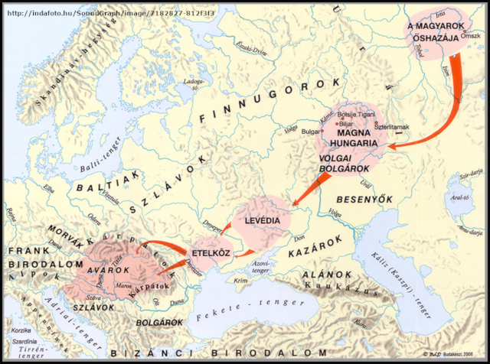
Maczkó András Pécs
14. Történetek a magyarok eredetéről
A térkép a magyarok esetlegesen valószínűsíthető vándorlását ábrázolja. Válaszoljon!
Válaszért kattintson a kérdésre!
1. Hogy hívják a magyar őshazát? Hol volt?
Ural keleti és nyugati oldalán
Magna Hungaria – vitatott
2. Melyik volt az első állomás? Kinek a
fennhatósága alatt álltak a magyarok?
Levédia - Kazár fennhatóság
3. Hogyan nevezték a Dnyeper és Dnyeszter
Folyók közötti területet? Mi történt ott?
Etelköz – vérszerződés, törzsszövetség
4. Hol telepedtek meg őseink? Melyik
hegységen átkelve foglalták el a területet?
Kárpát medence
Kárpátokon átkelve – Vereckei hágó
2. Keressen rá a 7 magyar törzs és a 7 vezér nevére (2. pont)! Oldja meg a feladatokat!
Feladat
Feladat

Slide 8
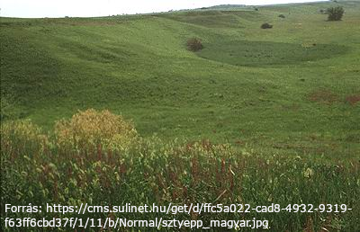
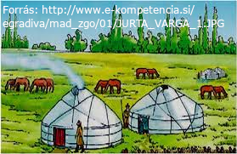
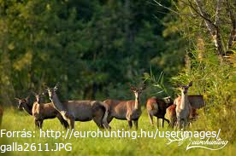
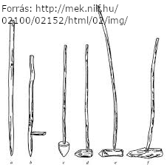
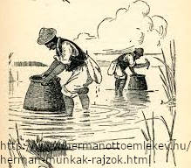
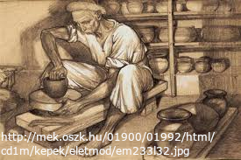
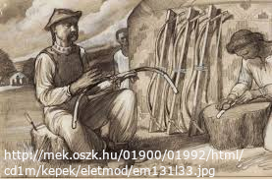
Maczkó András Pécs
14. Történetek a magyarok eredetéről
Mi jellemezte a vándorló magyarok gazdálkodását? Rendezze a képekhez a megfelelő szöveget! Katt a képre!
íjkészítő mester
földművelés
vadászat
kézművesség fazekas
félnomád állattenyésztés
halászat
puszta

Slide 9
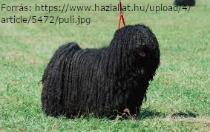
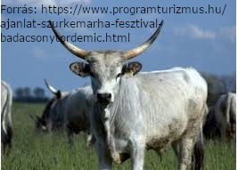
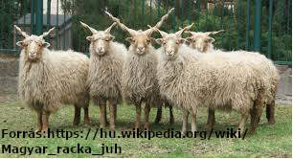
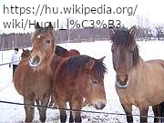
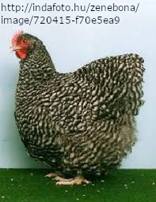
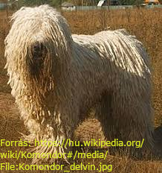
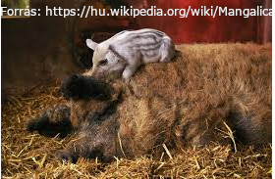
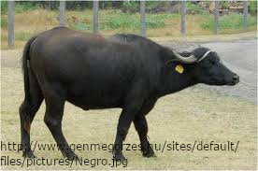
Maczkó András Pécs
14. Történetek a magyarok eredetéről
Milyen állatokat tartottak a vándorló magyarok? Rendezze a képekhez a szöveget! Megoldás katt a képre!
komondor
kendermagos
tyúk
racka juh
pulikutya
mangalica
szürke marha
bivaly
hucul ló

Slide 10
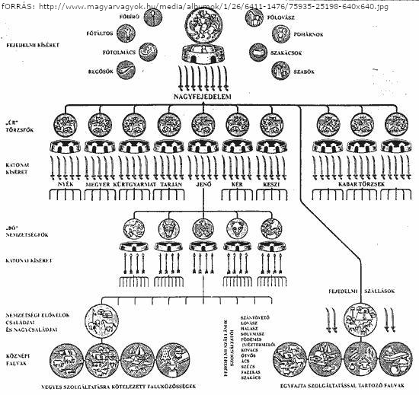
Maczkó András Pécs
14. Történetek a magyarok eredetéről
Ábraelemzés! Válaszoljon a kérdésekre az ábra alapján! Megoldásért kattintson a kérdésre?
Mi látható az ábrán?
A magyar társadalom rétegződése a 9. században
Mi alkotja a társadalom alapját?
A családok és nagycsaládok
Fogalmazza meg a nagycsalád fogalmát!
2, vagy több generáció vagyon-, vér- és munkaközössége
Mikbe tömörültek a nagycsaládok? Ki állt az élén?
Nemzetségekbe, élén a „bő”-nek nevezett nemzetségfő
Mikbe tömörültek a nemzetségek? Ki állt az élén?
Törzsekbe, élén az „úr”-nek nevezett törzsfő
Hány magyar törzs volt? Mi volt a törzsek neve?
7, Nyék, Megyer, Kürtgyarmat, Tarján, Jenő, Kér Keszi
Ki áll a társadalom élén? Ki tartozott a kíséretéhez?
Nagyfejedelem, kíséretéhez tartozott a főbíró, főlovász, főtáltos, pohárnok, főtolmács, szakácsok, regősök, szabók
A magyar társadalom megoszlása a IX. században – Dienes István

Slide 11
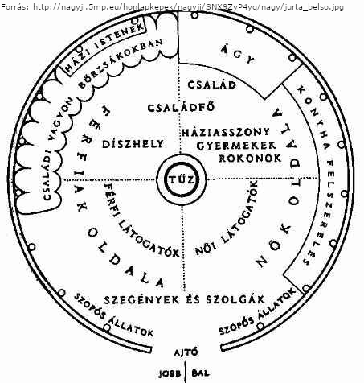
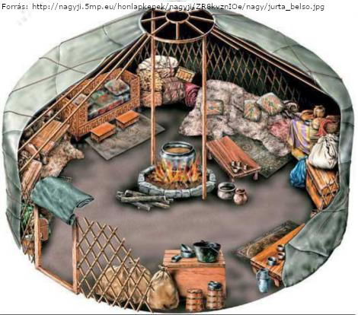
Maczkó András Pécs
14. Történetek a magyarok eredetéről
Feladat
Képleírás! A képek és a kérdések segítségével mutassa be a vándorló magyarok lakhelyét! Megoldásért kattintson a kérdésre!
Mi a lakhely neve?
jurta
Hogyan készítik el?
kör alakban felállított rácsos fala tartotta a tetőlécekkel középre igazított kerek kör alakú füstnyílást. Falát nemez fedte
Ki ül a központi helyen?
Családfő
Hol a családtagok helye?
Az ajtótól balra, a családfő mellett
Hol vannak a férfiak és a nők?
Az ajtótól balra nők, az ajtótól jobbra a férfiak oldala
Mit tartottak még a jurtában?
A családi vagyont bőrzsákokban, konyhai felszereléseket, házi isteneket, fegyvereket, fiatal és beteg állatokat.

Slide 12
Maczkó András Pécs
15. Honfoglalás és „kalandozások”
Videó
1’05” - 5’08”
A videó segítségével válaszoljon! Hogyan és milyen körülmények között jöttek a magyarok a Kárpát medencébe a mondák szerint és a valóságban? Kattintson a kérdésekre a megoldásért!
Monda:
Fehér ló mondája – Egy arannyal felkantározott lóért vásárolták meg Szvatopluk morva fejedelemtől
Valóság:
Szvatopluk morva fejedelem hívta be a magyarokat a frankok elleni harchoz szövetségesként
Videó
Mit jelent a kettős honfoglalás elmélete? Kattintson a kérdésekre a megoldásért!
1’08” - 3’18”
László Gyula kettős eredet elmélete szerint a mai magyarság egy finnugor és egy török ág összenövéséből született meg, az előbbit egy finnugor nyelvű ősi magyarság, az utóbbit pedig az onogurok alkották.
A Honfoglalás film alapján válaszoljon a kérdésekre? Katt a kérdésekre a megoldásért!
Videó
Ki volt Emese? Miről szólt az álma?
3’45” - 5’07”
Emese volt Álmos anyja, akit a turulmadár szállt meg és gyereke született, ezért kapta az Álmos nevet. Dicső királyok lesznek utódai.
Milyen fegyvereket lát, mi jellemzi a harcmodort?
7’10” - 8’20”
Kard, kések, íj és nyíl, dárda, lándzsa – könnyű lovas harcmodor
33’20” - 39’20”
Miért kell a magyaroknak elhagyni Etelközt? Mi volt a vérszerződés?
Kevés a legelő az állatok számára, jobban védhető terület, besenyők állandó támadásai – Vérszerződés a magyar törzsek szövetsége. Vezérlő fejedelem Álmos fia Árpád
Hogyan, milyen rendszer szerint telepedtek le a Kárpát medencében a magyarok?
1h 39’20” - 1h 40’10”
Nemzetségek szerint

Slide 13
Maczkó András Pécs
15. Honfoglalás és „kalandozások”
A Csataterek–kalandozások videó segítségével válaszoljon a kérdésekre! Kattintson a kérdésre a megoldásért!
Mikor voltak a kalandozó hadjáratok?
Videó
9. század közepétől kb. 970-ig (Etelközből és a honfoglalást követően a Kárpát medencéből egyaránt
Hol szenvedtek nagyobb vereséget a magyar csapatok?
Merseburgnál és Augsburgnál
Hány fő harcolt a kalandozó, portyázó magyar csapatokban?
Néhány száz, vagy néhány ezer
Mik voltak a kalandozó hadjáratok sikereinek okai?
keresztény nyugat széttagolt, anarchia,
magyar csapatok harcmodora,
más népek is támadták Nyugat Európát
Írja le a szembenálló felek fegyverzetét!
Magyarok: acélsisak, sodronyvért, szablya, képzett ló – lovagok: acélsisak, sodronyvért, pajzs
Jellemezze a magyarok taktikáját!
Könnyűlovas, íjjal vívott távolharc, összeszokott harcosok, hatékony irányítás, színlelt menekülés, cselvetés
Mik voltak a kalandozó hadjáratok kudarcainak okai?
Egységes államok jönnek létre Nyugat Európában, hatékony védelmi rendszer, kiismerik a harcmodort

Slide 14
Maczkó András Pécs
15. Honfoglalás és „kalandozások”
Merre vezettek hadjáratokat a kalandozó magyarok! Megoldás – kattintson a térképre!
Nyugat Európa
Itália
Kelet-Római Birodalom (Bizánci Császárság)
1.
Miért egyezik ki Géza fejedelem a keresztény uralkodókkal? Megoldásért kattintson a kérdésre
2.
Nyugat- és Dél-Európában is egy erős birodalom jött létre, akik szövetséget kötöttek egymással.
3.
FI-504010501/1 Történelem tankönyv 5. osztály

Slide 15
Maczkó András Pécs
16. Szent István keresztény államalapítása
MUTAT
ELREJT
Olvassa el! Miért vált szükségessé a kereszténység felvétele a pogány magyarok számára? (1.pont)
Géza fejedelem (972 – 997) felismerte, hogy a magyarság körül megváltoztak a külpolitikai viszonyok. A Kárpát-medencétől nyugatra I. (Nagy) Ottó 962-ben megalapította a Német-római Császárságot, délen pedig a Bizánci Birodalom kapott új erőre. E két hatalmas keresztény állam fogta közre a pogány magyar fejedelemséget, melynek fennmaradását csak az biztosíthatta, ha békében él a szomszédokkal és felveszi a kereszténységet. A német-római császár egy püspököt és papokat küldött Magyarországra, ezzel vette kezdetét a hittérítés. Bár Géza megkeresztelt uralkodó volt, címe – mindenekelőtt a koronázás hiánya miatt – még nélkülözte a keresztény király hivatalos elismertetését.
Nézze meg a részletet az István a király rockoperából! Kik állnak egymással szemben Géza fejedelem halála után? Mi az ellentétek oka? Megoldásért kattintson a betűre! (2.pont)
Videó
 | Szemben álló felek | Szemben álló felek
Személy
Árpád házban a helye
Vallás
Változásokhoz viszonya
Árpád ház legidősebb férfitagja
A1
Koppány
B1
István
régi rend híve
István
A2
Árpád ház
legidősebb férfitagja
Koppány
B2
Géza fejedelem fia
Géza fejedelem fia
A3
pogány
B3
keresztény
új rend híve
keresztény
A4
régi rend híve
B4
új rend híve
pogány

Slide 16
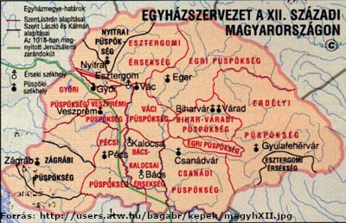
Maczkó András Pécs
16. Szent István keresztény államalapítása
Olvassa el a szöveget! Milyen területi egységeket hozott létre István? Ki állt az élén és mi a feladata? Megoldásért kattintson a kérdésre!
István létrehozta a vármegyerendszert. Vármegyéket alapított, amelyek középpontjában egy-egy vár állt. A vármegyék élére az ispánok kerültek. Ők képviselték a királyt az adott területen. Beszedték az adókat, bíráskodtak, vezették a vármegye katonaságát. István ezüstpénzt, dénárt veretett, és két törvénykönyv is fűződik a nevéhez. Fehérvár lett az ország királyi központja.
Területi egység: vármegye,
élén az ispán
feladata: adóbeszedés, bíráskodás, katonai vezetés
Egyházszervezés! Nézze meg a képet, olvassa el a szöveget! Milyen intézkedéseket hozott István a keresztény egyház érdekében? (3. pont)
István király építette ki a keresztény magyar államot, ezért államalapító királyunkként tiszteljük. Az egyházszervezés legfontosabb lépéseként két érsekséget és nyolc püspökséget hozott létre. A legfontosabb érsekség Esztergom lett. A későbbiekben az esztergomi érsek koronázta a magyar királyokat. István elrendelte az egyházi tized fizetését és a kötelező vasárnapi templomba járást.  Minden tíz falunak kötelessége volt legalább egy közös kőtemplomot építenie.
püspökséget és 2 érsekséget alapít;
elrendeli a tizedfizetés kötelezettségét,
templomépíttetés;
kötelező templomba járás

Slide 17
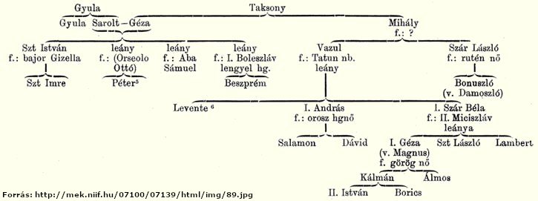
Maczkó András Pécs
16. Szent István keresztény államalapítása
ELREJT
4. Trónutódlás! Ábraelemzés! Válaszoljon a kérdésekre az ábra alapján! Megoldásért kattintson a kérdésre!
1. Kinek a gyermeke Géza fejedelem?
4. Hány fia született Szent Istvánnak, nevük?
Taksony
1 vagy 2 - Imre
2. Hogy hívják Géza fejedelem testvérét?
4. Imre halála után ki lehetett trónörökös?
Mihály
István lányainak férje, illetve Géza fejedelem testvérének fia
3. Hogy hívják Géza fejedelem feleségét?
4. Hogy hívják ?
Sarolt
Vazul

Slide 18
Maczkó András Pécs
16. Szent István keresztény államalapítása
Trónutódlás – Trónviszályok Olvassa el a szöveget oldja me a feladatokat! Megoldásért katt a kérdésre!
Szent István fiának, Imre hercegnek a halála után igényt tarthatott a trónra. Kézai és a krónikakompozíció szerint István először őt is jelölte, azonban Gizella királyné nyomására Orseolo Péter – Géza leányági unokája – kedvéért később mégis mellőzte. Vazul nem akarta elismerni Pétert a trón örököséül, István kisebbik legendája szerint részt vett egy összeesküvésben, ezért őt István elfogatta, és Nyitrán őriztette. Végül, hogy az uralkodásra alkalmatlanná tegye, szemeit kitolatta, fiait pedig száműzette.
Szent István halála után Orseolo Péter került hatalomra 1038-1041 között. A döntéshozatalban mellőzte a királyi tanácsot; az ellene fellépő főurakat kizáratta és helyükre saját híveit ültette — főleg németeket és olaszokat. A magyar főurak fellázadtak ellene, Péter elmenekült az országból. Helyére Aba Sámuel került 1041-1044 között a magyar királyi székbe. Péter a német-római császártól kér és kap segítséget. 1044-ben a ménfői csatában vereséget szenved, elfogják és megölik Aba Sámuelt. 1044 – 1046 között újra Orseolo Péter ülhet a magyar trónra. 1046-ban sikerül Vazul fiainak legyőzni Orseolo Péter és András kerül a trónra.
Fogalmazzanak meg kérdéseket a szöveghez! Konkrét eseményre kérdezzen rá! Történelmi összefüggésekre kérdezzen rá!
Mikor halt meg I. Szent István király?
Mikor volt Orseolo Péter első és második királysága?
Ki uralkodott Orseolo Péter két királysága között?
Miért vakíttatta meg Szent István Vazult?
Mi volt az oka Orseolo Péter bukásának az első királysága idején?
Mi vezet Aba Sámuel bukásához?
Fogalmazzák meg saját szavaikkal az eseményeket, amelyekre a vázlatpontok utalnak!
- Harc a trónért: Vazul →← Orseolo Péter
- Vazul végzete
- Orseolo Péter uralkodása – elégedetlenség
- Aba Sámuel és Orseolo Péter harca
- I. András hatalomra kerülése

Slide 19
Maczkó András Pécs
17. Árpád házi királyportrék
3. Olvassa el Szent László törvényeit, válaszoljon a kérdésekre! Megoldásért katt a kérdésre!
Ha valamely szabadot vagy rabszolgát lopáson érnek, akasszák fel
Forrás: http://www.angelfire.com/zine/pantagruel/LaszloII.htm
Az olyan rabszolga pedig avagy szabad ( ember ), aki libát vagy tyúkot lop, fél szemét veszítse, és amit lopott, adja vissza
Ha pedig ( a falu ) egy része vádolja a tolvajt, a másik pedig védelmezi, ne fogadják el ez utóbbiak védelmét, hanem vizsgálják meg a tolvajt istenítélettel,
Akik pogány szokás szerint kutak mellett áldoznak, vagy fákhoz, forrásokhoz és kövekhez ajándékokat visznek, bűnükért egy ökörrel fizessenek.
A püspökök a szabadoktól szedjenek tizedet
Ha pedig az eskü után a termés tulajdonosáról valaki idegen azt mondja, hogy hamisan esküdött, a püspök poroszlóján kívül a király és az ispán poroszlója előtt mérjék meg a termést. Ha a termés tulajdonosa vétkesnek bizonyul, neki adják a tizedrészt és a kilenc részt adják a püspöknek, ha azonban az találtatik hazugnak, aki bevádolta őt, ugyanazon büntetés szerint fizessen vétkéért. Ha pedig ( a vádaskodónak ) nincs semmije sem, amiből magát megváltsa, adják el őt, de csak egyedül, gyermekeit nem.
Ha a falusiak egyházukat ( templomukat ) elhagyva máshova vándorolnak, püspöki joggal és királyi paranccsal kényszerítsék őket oda visszatérni, ahonnan elmente
Mit védenek a törvények?
Hogyan büntetik a lopást? Hogyan döntik el, kinek van igaza?
Egyházat és magántulajdont
Akasztás, ha tyúk értékű, vagy kisebb vakítással - istenítélettel
Hogyan védik az egyházat a törvények?
Milyen büntetés jár a pogányoknak?
Pogány vallás üldözése, tized az egyháznak
Egy ökröt kell fizetni a pogány vallás gyakorlóinak
Hogyan büntetik a törvények a hamis vádaskodót?
Ugyanazon büntetést kapja, mint ha ő lett volna a bűnös

Slide 20
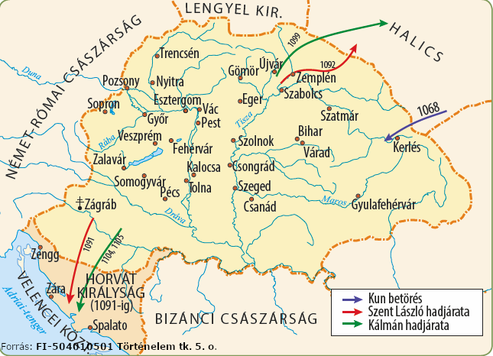
Maczkó András Pécs
17. Árpád házi királyportrék
Videó
11’20”
13’00”
Olvassa el a szöveget, nézze meg a videót! Válaszoljon a kérdésekre! Megoldásért katt a kérdésre
Kálmán királyról a krónikák úgy számoltak be, mint púpos, sánta, kancsal, beszédhibás, uralkodásra alkalmatlan királyról. Valószínűtlen azonban, hogy valakit megkoronáztak volna ilyen sok születési hibával. Kálmánt a trónon lázadó testvérének utódai követték, többek között az a II. (Vak) Béla, akit Kálmán parancsára fosztottak meg szeme világától. Természetes tehát, hogy a krónikaírók kedvezőtlen színben tüntették fel azt a királyt, aki ártott az uruknak.
Hogyan ábrázolták Kálmán királyt a krónikák?
Púpos, sánta, kancsal, beszédhibás, uralkodásra alkalmatlan
Mi volt az oka?
Lázadó testvérének utódainak krónikásai tüntették fel rossz színben
Miért vakíttatta meg Kálmán a testvérét és annak a fiát?
Hogy uralkodásra alkalmatlanná tegye
Merre vezettek hadjáratokat Szent László és Könyves Kálmán? Megoldásért kattintson a kérdésre!
Halics – Horvát Királyság – Dalmácia
Szent László: Horvátország elfoglalása
Könyves Kálmán: Dalmácia elfoglalása
Hogyan enyhült a tolvajlás megítélése Könyves Kálmánnál? Megoldásért katt a kérdésre!
Ha valaki négylábú állatot vagy ennek megfelelő értékű dolgot, avagy húsz dénár értékű ruhát lopott, mint tolvajt ítéljék el. Ha a tolvaj … bűnösnek találtatik, vakítsák meg.
Válasz: Nem akasztással büntetik, mint Szent László király uralkodása alatt, hanem megvakítással

Slide 21
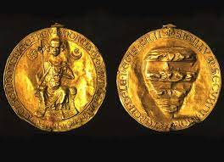
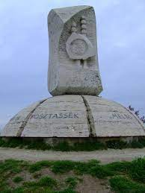
17. Árpád házi királyportrék
Videó
Videó
Válaszoljon a kérdésekre a videók alapján! Megoldásért kattintson a kérdésre!
2’45-ig
1. Melyik királyunk nevéhez fűződik az Aranybulla kiadása?
II. András – II. Endre
2. Mikor adták ki az Aranybullát?
1222
3. Nézzen utána a tankönyvi ábrán, hogy mikor uralkodott!
1205 - 1235
4. Miről kapta a nevét Aranybulla?
Az arany pecsétről, amivel hitelesítették
5. Hol van szobra az Aranybullának?
Székesfehérváron, ahol a király kiadta az Aranybullát
6. Miért adta ki a király az Aranybullát?
Felelőtlen birtokadományozási politika
II. András feleségének Gertrúdnak idegen
pénzrontás

Slide 22
Gondosan olvassák el a szöveget, és próbálják megtalálni a benne rejlő hibát! Ha megtalálták, írjanak a képzeletbeli osztálytársnak egy rövid visszajelzést arról, hogy mi is a hiba, és hogyan lenne helyes a megoldás.
A megoldást követően írjanak egy számot egy 1-10-ig terjedő skálán mennyire biztosak a saját megoldá-sukban. (1=egyáltalán nem vagyok biztos;10=teljesen meg vagyok győződve arról, hogy jó a megoldásom)
1. Szent László király idején kevés volt a tyúk és ezért nagyon értékes volt, mert halál járt a lopásáért.
2. Szent László nehéz páncélzatban, lóhalálában rohant a lányrabló kun után.
3. Szent László idején Imrét, Gellértet és István királyt feldolgozzák és szentté avatják.
4. III Béla a negyedik ilyen nevű királyunk.
5. Szent László övénél fogva üldözte a lányrabló kunt.
6. II Vak Béla nem nézte jó szemmel a trónja ellen szervezkedőket.
7. Az Aranybulla egy olyan aranypecsét, amit II. András ajándékozott a nemeseknek.
8. Könyves Kálmán, miután elfoglalta Alexandriát, az ottani könyvtár után kapta a „könyves” előnevet.
9. Gertrúd II. András felesége, de meggyilkolták.
10. A nemesek az adómentességért kötelesek voltak hadba vonulni.

Slide 23
Maczkó András Pécs
17. Árpád házi királyportrék
3. A szöveg segítségével töltse ki a táblázatot! Megoldásért kattintson a cellajelre! (3.pont)
IV. Béla felülvizsgáltatta a korábbi birtokadományokat. A királyi tekintély növelése érdekében felrúgott korábbi hagyományokat. A királyi tanácsban elégettette a bárók székeit, így a főpapok és a hercegek kivételével senki nem ülhetett le a király jelenlétében. Birtokokat egyáltalán nem adományozott. IV. Béla a tatárok elől menekülő Kötöny kun király 40000 emberével együtt befogadta az országba. A bárók féltek attól, hogy a király ellenük használja majd a kunokat, a és elítélték a kunok szokásait (pogány), ezért kiűzték őket. A Muhi csatát követően a király el tudott menekülni, azonban az ország vezető rétege jelentősen megfogyatkozott. A tatárok berendezkedtek az országban, behajtották az adókat és raboltak. Szervezett ellenállással nem találkoztak, de a kővárak ellenálltak. 1242 márciusában a tatárok váratlanul kivonultak az országból. IV Béla az emberveszteséget főleg a bevándorlás pótolta. IV. Béla visszahívta a kunokat. Betelepültek jászok, lengyelek, csehek. IV. Béla lemondott a királyi birtokállomány visszaállításáról. Jelentős adományokat tett, melyeket katonaállításhoz és várépítéshez kötött. Ő maga is számos várat építtetett (Buda, Visegrád, Sárospatak). Tömeges várépítés indult el. 1285-ben Nogáj kán vezetésével a mongolok újból megtámadták Magyarországot. Ez volt az ún. második tatárjárás. IV. László király serege szétverte, majd egészen a Keleti-Kárpátokban lévő szorosokig űzte őket, a székelyek segítségével a tatár hadak maradékát kiűzték az országból.
 | Tatárjárás előtt | Tatárjárás után
Királyi birtokok
Viszony a főnemesekhez
Viszony a kunokhoz
Kővárak építése
A1
Birtokok visszavétele
Birtokok adományozása
B1
A2
Ellentét a főnemesekkel
B2
Kibékül a főnemesekkel
A3
Kunok behívása, kiűzése
B3
Kunok visszahívása
A4
Várépítés elhanyagolása
B4
Várépítési kötelezettség új birtokon

Slide 24
Maczkó András Pécs
17. Árpád házi királyportrék
Keressen rá az interneten, hogy ki és hogyan egyesítette a mongol törzseket. Milyen területeket foglalt el?
Temüdzsin, azaz Dzsingisz kán – elfoglalta Kínát, Oroszországot, Perzsia, Kelet-Európa, Közel-Kelet
Link
A linken található adatok segítségével számoljon be a mongolok harcmodoráról és fegyvereiről!
Lovas íjász harcmodor, hadicselek (pl. álcázott megfutamodás) – fegyverek: íj, pajzs, kard, kopja, lándzsa
A videó segítségével válaszoljon a kérdésekre! Megoldásért kattintson a kérdésre!
Hogyan készült a magyar király a tatár támadásra?
Videó
A király eltorlaszoltatta a hágókat, amelyek az országba vezettek
Mikor volt a Muhi csata?
1241-ben
Hol van ez a helység? Melyik folyó partján?
A Sajó folyó partján
Hogyan keltek át a tatárok a folyón?
A hídon és a gázlókon
Ki vezette a tatár csapatokat?
Batu kán
Ki vezette a magyar csapatokat?
Béla király, Kálmán herceg, Ugrin kalocsai érsek
Hogyan ért véget a csata? Mi volt az oka?
Magyarok vereségével a nagy mongol túlerő miatt
Mi lett a királlyal és a sereggel?
A király elmenekül, a sereg nagy részét menekülés közben lekaszabolják a tatárok

Slide 25
Maczkó András Pécs
17. Árpád házi királyportrék
A tk. leszármazási tábla segítségével olvassa le! Ki volt az utolsó Árpád-házi király?
V. István, IV (Kun) László, utolsó Árpád házi uralkodó: III. András 1301 kihal az Árpád-ház férfiágon
Az előző feladat szövege alapján válaszoljon! Mikor volt a második tatárjárás – „magyarjárás”? Milyen eredménnyel zárult összehasonlítva az 1240 / 42 – es tatárjárással!
1285 Nogaj kán vezetésével – IV László a székelyek segítségével kiűzi a mongol-tatárokat Magyarországról
Mit őrzünk azÁrpád korból
MUTAT
Tárgyi emlék
Írásos emlék
Várak: Buda, Visegrád, Szigliget
Pannonhalmi apátság alapítólevele
Tihanyi apátság alapítólevele
Templomok (Ják, Zsámbék)
Pannonhalmi kolostor
Halotti beszéd
Szent korona
Pénzek
Anonymus Gestája

Slide 26
Maczkó András Pécs
18. Árpád-kori szentek
Videó
0’15 - 1’20
2’13 – 3’55
Szent Imrével kapcsolatos kérdésekre válaszoljon a videó alapján!
Ki volt Szent Imre?
Szent István király fia
Ki volt a nevelője?
Gellért püspök
Kitől tanulta az uralkodás és hadvezetés tudományát?
Szent István királytól
Hogyan halt meg? Milyen rejtély övezi halálát?
Állítólag vadászbaleset áldozata lett, de lehet hogy vadkan nemzetségből származó besenyő ölte meg.
Szent Gellérttel kapcsolatos kérdésekre válaszoljon a videó alapján!
Videó
Milyen tisztségeket töltött be Gellért Szent István szolgálatában?
Szent István fiának nevelője, Csanád megye első püspöke
Számoljon be Szent Gellért vértanú haláláról?
Szent Erzsébettel kapcsolatos kérdésekre válaszoljon a videó alapján!
Videó
Kik voltak Szent Erzsébet szülei?
II. András magyar király és Gertrúd királyné
Mivel érdemelte ki szentté avatását?
Könyörületessége, szegények segítése, adományozás
Szent Margittal kapcsolatos kérdésekre válaszoljon a videó alapján!
Videó
Kik voltak Szent Margit szülei?
Királyi család, édesapja IV Béla magyar király
Mivel érdemelte ki szentté avatását Szent Margit?
Apáca, segítőkészsége, könyörületessége

Slide 27
Maczkó András Pécs
19. Árpád-kori győztes harcok és csaták
6’30- 15’05
Videó
A videó segítségével válaszoljon a Pozsonyi csatával kapcsolatos kérdésekre! Megoldásért katt a kérdésre!
Kivel és mikor vívták a magyarok a pozsonyi csatát?
907, Keleti Frank Birodalom
Milyen eseménnyel vette kezdetét az ellenségeskedés?
902, Kurszán magyar vezér küldöttségének meggyilkolása
Kik voltak a szembenálló csapatok vezetői?
IV (Gyermek) Lajos, Luitpold bajor herceg – Árpád fejedelem (?)
Írja le saját szavaival a csatát! Mi lett a csata kimenetele?
A bajor haderő megsemmisül
A videó segítségével válaszoljon a kérdésekre! Megoldásért kattintson a kérdésre!
Videó
Mi volt az 1051-es támadás előzménye? Mi volt a kimenetele?
1044-ben Ménfőnél, a német-római császár csapatai legyőzték a magyar seregeket, hűbéresének tekintette az országot!
Ki volt a a német-római császár? Mikor és hogyan támadott újra?
III. Henrik és 1051-ben kétirányból Dunán Győrig, Henrik nyugatról Székesfehérvárig!
Ki veszi fel a harcot a német-római csapatokkal?
Béla herceg
Hol és mikor volt a csata?
1051 Vértes
Hogyan sikerült legyőzni a német-római csapatokat?
„felperzselt föld”, az utóvéd felmorzsolása, Dunai hajók hazaküldése, Fehérvár védelme, kiéheztetés, részenként győz
2. A zene segítségével válaszoljon, hogy az 1052-es német támadás meddig jutott és hogyan sikerült feltartóztatni! Megoldásért kattintson a kérdésre!
1052 Pozsony - Dunán érkeznek hajóval - Pozsony ostroma - Búvár Kund (Zotmund) – éjjel megfúrja a hajókat- Hajók elsülyedtek – élelem elveszett
Videó

Slide 28
Maczkó András Pécs
20. Magyarország koronázási jelvények
Videó
Feladat

Slide 29
Gondosan olvassák el a szöveget, és próbálják megtalálni a benne rejlő hibát! Ha megtalálták, írjanak a képzeletbeli osztálytársnak egy rövid visszajelzést arról, hogy mi is a hiba, és hogyan lenne helyes a megoldás.
A megoldást követően írjanak egy számot egy 1-10-ig terjedő skálán mennyire biztosak a saját megoldá-sukban. (1=egyáltalán nem vagyok biztos;10=teljesen meg vagyok győződve arról, hogy jó a megoldásom)
1. A Makedón Birodalmat Nagy Sándor hozta létre, halála után felbomlott.
2. Caesar katonái állig felfegyverzett, tüntetően fenyegető pillantásokkal bevonultak a szenátusba.
3. Julius Caesarról készült film olyan alkotás, amelyben a főhőst feldolgozzák.
4. Az athéni Szophoklész utolsó drámája már a vénülő költő szemével íródott.
5. A Szent Jobb István király bal keze.
6. Szulejmán szultán Szigetvár ostromnál meghalt, ezért egyelőre felhagyott azzal az álmával, hogy meghódítsa Bécset.
7. Az időutazás költségei az utóbbi évben megduplázódtak, ami nagyban megnehezíti a turisztikai cégek helyzetét, hiszen egyre kevesebben engedhetik meg maguknak, hogy személyes látogatást tegyenek pl. az ókori Egyiptomba.
8. A görög – perzsa háborúban a perzsák második támadása alkalmával Hannibál az Alpokon átkelve közelítette meg a görög csapatokat.

Slide 30
KVÍZ
1. Mikor voltak Magyarország élén Árpád házból származó uralkodók?
A: Álmos vagy Árpád hatalomra kerüléstől Szent István haláláig
B: Szent Istvántól III. András haláláig
C: Álmos vagy Árpád hatalomra kerüléstől III. András haláláig
D: Szent Istvántól IV. Béla haláláig
2. Mikor halt ki az Árpád ház?
A: 1241
B: 1038
C: 1270
D: 1301
3. Ki volt az Árpád ház és a Magyar Királyság első megkoronázott királya?
A: I. Szent István
B: Árpád
C: I. Szent László
D: Géza
4. Ki követte István királyt a trónon?
A: Orseoló Péter
B: Szent Imre
C: Aba Sámuel
D: Szent Gellért
5. Melyik fogalomra ismer: A kereszténység bevezetését ellenző csoportok fegyveres felkelése?
A: trónviszály
B: pogánylázadás
C: fosztogatás
D: polgárháború

Slide 31
6. Kit nem avattak szentté az alábbi Árpád kori személyek közül?
A: Gellért
B: Béla
C: László
D: Imre
7. Melyik királyunk kezdeményezte államalapító királyunk szentté avatását?
A: Árpád
B: Géza
C: I. László
D: Péter
8. Mikor uralkodott I. Szent István királyunk?
A: 972 - 997
B: 997 - 1001
C: 1000 - 1301
D: 997 - 1038
9. Milyen területet foglalt el I. Szent László királyunk és terjesztette ki az ország hatalmát?
A: Horvátország
B: Dalmácia
C: Erdély
D: Lengyel Királyság
10. Mivel büntették I. Szent László idején azt a személyt, aki egy tyúk értékénél többet lopott?
A: kézlevágással
B: halállal
C: száműzetéssel
D: kényszermunkával

Slide 32
Gondosan olvassák el a szöveget, és próbálják megtalálni a benne rejlő hibát! Ha megtalálták, írjanak a képzeletbeli osztálytársnak egy rövid visszajelzést arról, hogy mi is a hiba, és hogyan lenne helyes a megoldás, illetve mennyire volt érthető a szöveg!
István király számára is, mint minden uralkodó számára fontos az utódlás kérdése. A keresztény uralkodó-családokban szokásos elv, az elsőszülöttségi jog alapján követte édesapját a főhatalomban. István király azt remélte, hogy fia, Imre herceg majd folytatja a politikáját. Ezért Gellért püspököt bízta meg a fiú nevelésével.
Imre herceg jogát a trónra azonban Koppány, Géza nagyfejedelem legidősebb rokona nem ismerte el. Vadászat során azonban az ifjú herceg életét vadkan oltotta ki. A király ezután nem talált megfelelő utódot az ország élére. Végül unokaöccsét, az itáliai Velencében nevelkedett Orseolo Pétert tette meg trónörökösnek. István 1038-ban bekövetkezett halála után azonban a királyi hatalom ereje és tekintélye meggyengült.
Feladat: Válaszolja meg! Mennyire volt könnyen érthető számodra ez a szöveg?
1: Egyáltalán nem volt érthető
2: Egy kicsit
3: Valamennyire értettem
4: Teljesen érthető volt
Feladat: Találtál olyan részt, amely összezavart?
A: IGEN - Ha igen, melyik volt az? (Magyarázd meg a problémát)
B: NEM

Slide 33
Mindegyik kérdés után, írd oda, hogy mennyire vagy biztos abban, hogy jó választ adtál?
(1-10-ig terjedő skálán, ahol 1= egyálalán nem 10=teljes mértékben)
1. Miért Imre herceget kívánta Szent István utódjául a királyi trónon?
A. Imre volt a legidősebb az Árpád házban
B. A szövegből nem derül ki egyértelműen
C. Imre volt István elsőszülött és egyetlen fia
D. Imre egy országon kívüli keresztény uralkodócsalád fia
2. Koppány ellenezte Imre herceg trónra kerülését?
A. Csak a szöveg alapján igaz.
B. A szövegből nem derül ki egyértelműen.
C. A szöveg alapján nem igaz.
D. A szöveg a történelmi hűségnek ebben is megfelel
3. Milyen rokonságban állt Orseoló Péter Szent Istvánnal?
A. Szent István volt Péter unokaöccse.
B. A szövegből nem derül ki egyértelműen.
C. Szent István volt Péter nagybátyja.
D. A szöveg a történelmi hűségnek ebben is megfelel

